Slide 1
Resultados de la semana en curso y programación de la semana 44 de 2015 V1
16/10/2015
1
1
Notes:
1

Slide 2
Resultados de la semana en curso:
Comentarios generales
16/10/2015
2
2

Slide 3
Resumen semana actual N° 43/15
Durante la semana el despacho se ha realizado con los generadores auto despachados, rio Negro y Salto Grande a pleno.
Se están produciendo precipitaciones en el día de hoy
En vista de la situación hidrológica se exportará durante toda la semana un monto de energía de aproximadamente 95 GWh.

Slide 4
Perspectivas para la semana 44
La situación de los recursos hidráulicos sin considerar pronósticos es la siguiente:
  río Uruguay, CTM informa para la semana entrante vertido hasta el jueves y aportes en descenso pero aún altos.
  Río Negro, se espera que Terra vierta al menos hasta mediados de noviembre y Palmar al menos durante toda la semana 44
Si bien para la semana entrante no hay prácticamente pronósticos de precipitaciones si bien hoy se estarían produciendo precipitaciones en la cuencas del río Negro y la cuenca inmediata de Salto Grande con una alerta meteorologica
En vista que la disponibilidad de potencia de Salto Grande se ha recuperado se decidió autorizar el mantenimiento de la unidad de Tera programado por PAM el que saldría de servicio el martes 3 de noviembre.
De acuerdo al programa previsto para la semana entrante se deberá exportar durante toda la semana.
Se espera una demanda semanal muy similar a la de la presente semana.
Se prevé que todo el río Negro vierta durante toda la semana.
De acuerdo al programa previsto para la semana entrante se deberá exportar durante toda la semana.

Slide 5
DESPACHO PROPUESTO
Considerando lo informado anteriormente se continua con la declaración de riesgo de vertimiento para todo el sistema siendo el despacho propuesto el siguiente:
Despacho propuesto
  Auto despachados.
  Terra a pleno
  Palmar a pleno
  Salto cierra la demanda exportando los excedentes

Slide 6
Resultados de la semana en curso:
Comparación ejecutado-programado
.
16/10/2015
6
6

Slide 7
Datos globales semanales (jueves)

Slide 8
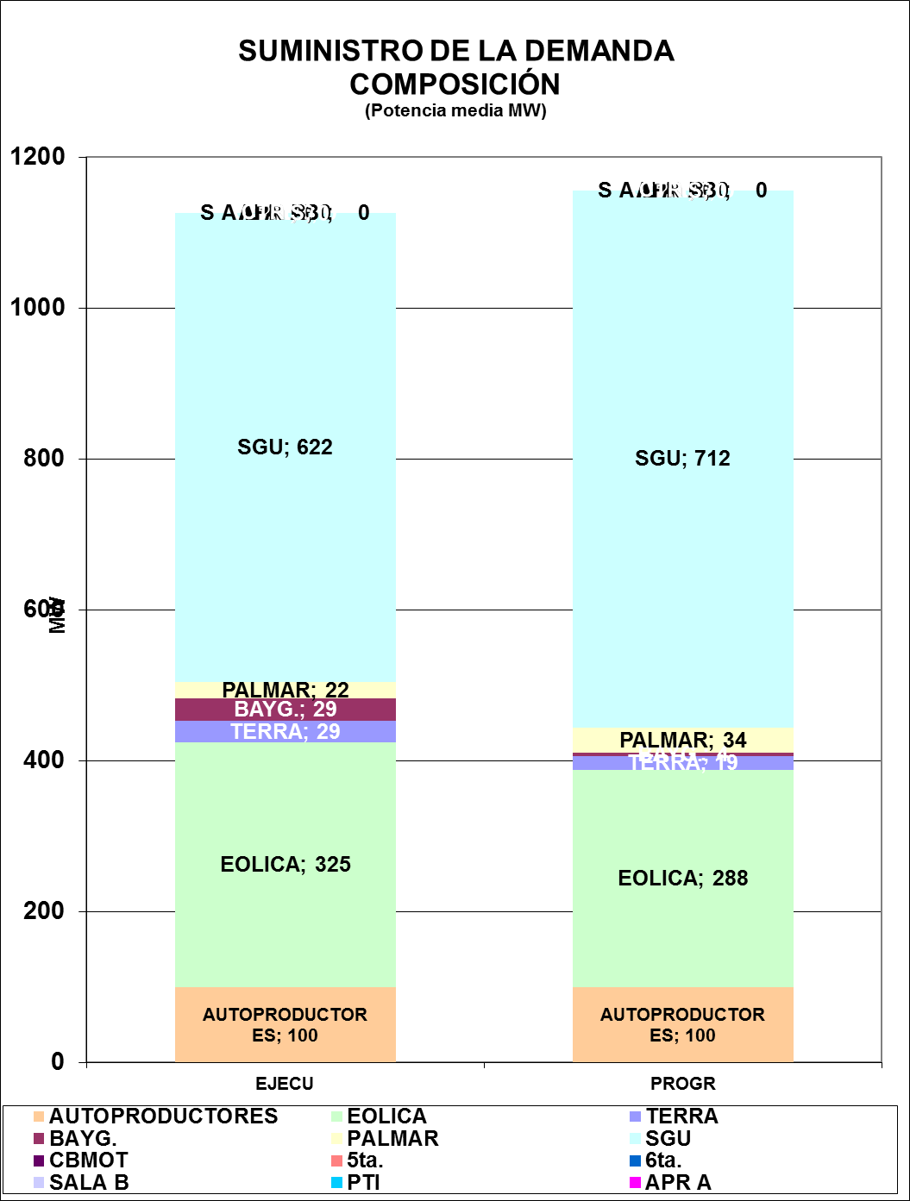
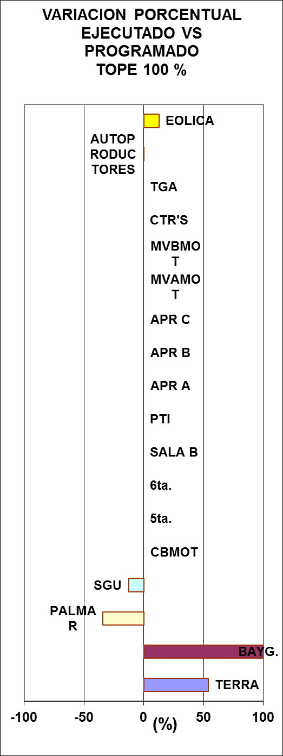
Datos globales semanales (jueves) Comparación previsto-ejecutado suministro de la demanda

Slide 9
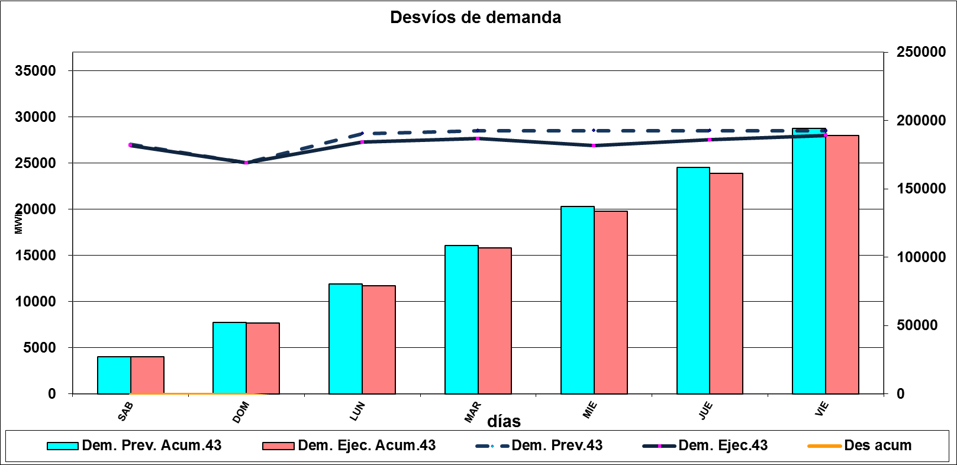
Evolución de la demanda

Slide 10
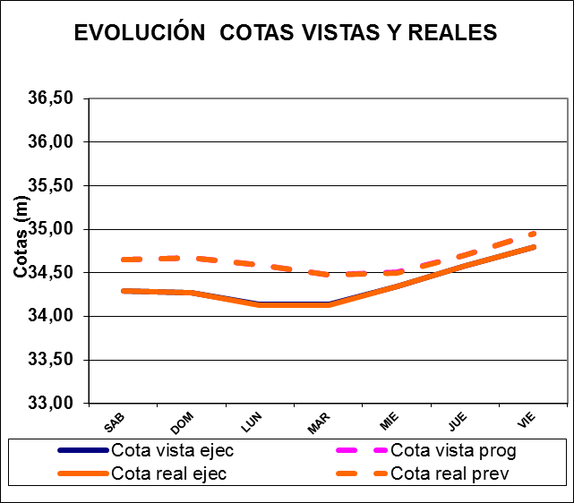
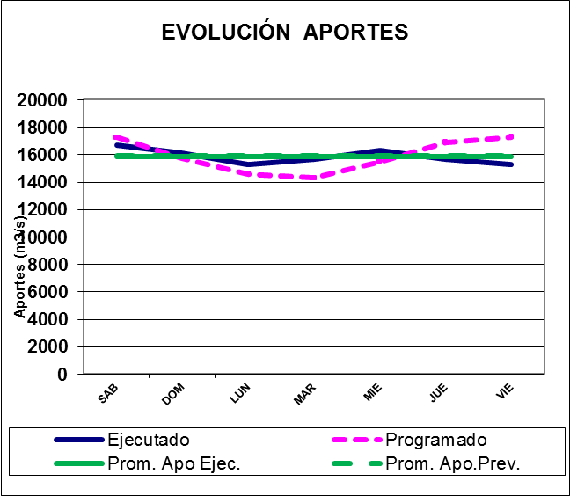
COMPARATIVO DE APORTES DE CENTRALES HIDRAULICAS
SALTO GRANDE

Slide 11
RIO NEGRO

Slide 12
Semana próxima
16/10/2015
12
12

Slide 13
Previsión temperaturas (Accuweather, viernes)

Slide 14
Precipitaciones previstas para los próximos días, Fuente INMET (viernes)

Slide 15


Slide 16
Previsión aportes Salto Grande (Fuente CTM, viernes)

Slide 17
Programación semanal
2015-44
16/10/2015
17
17
Notes:
17

Slide 18
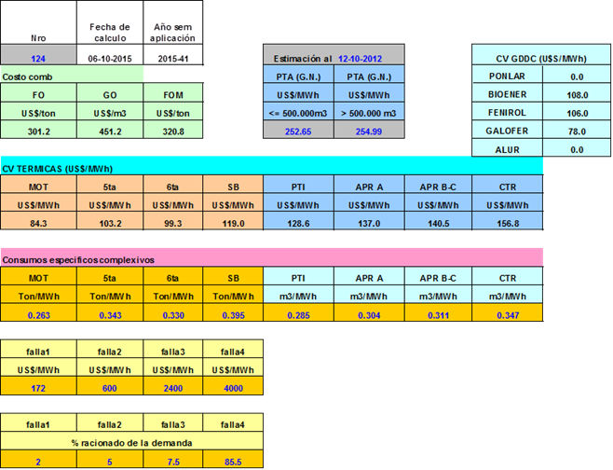
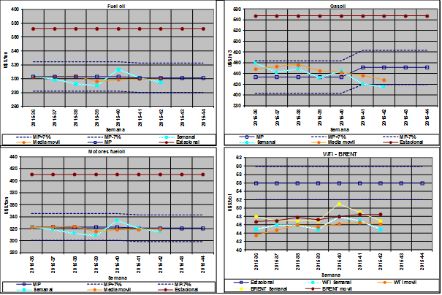
COSTO GENERACIÓN TÉRMICA

Slide 19
PREVISIÓN DE MANTENIMIENTOS

Slide 20
MODELOS

Slide 21
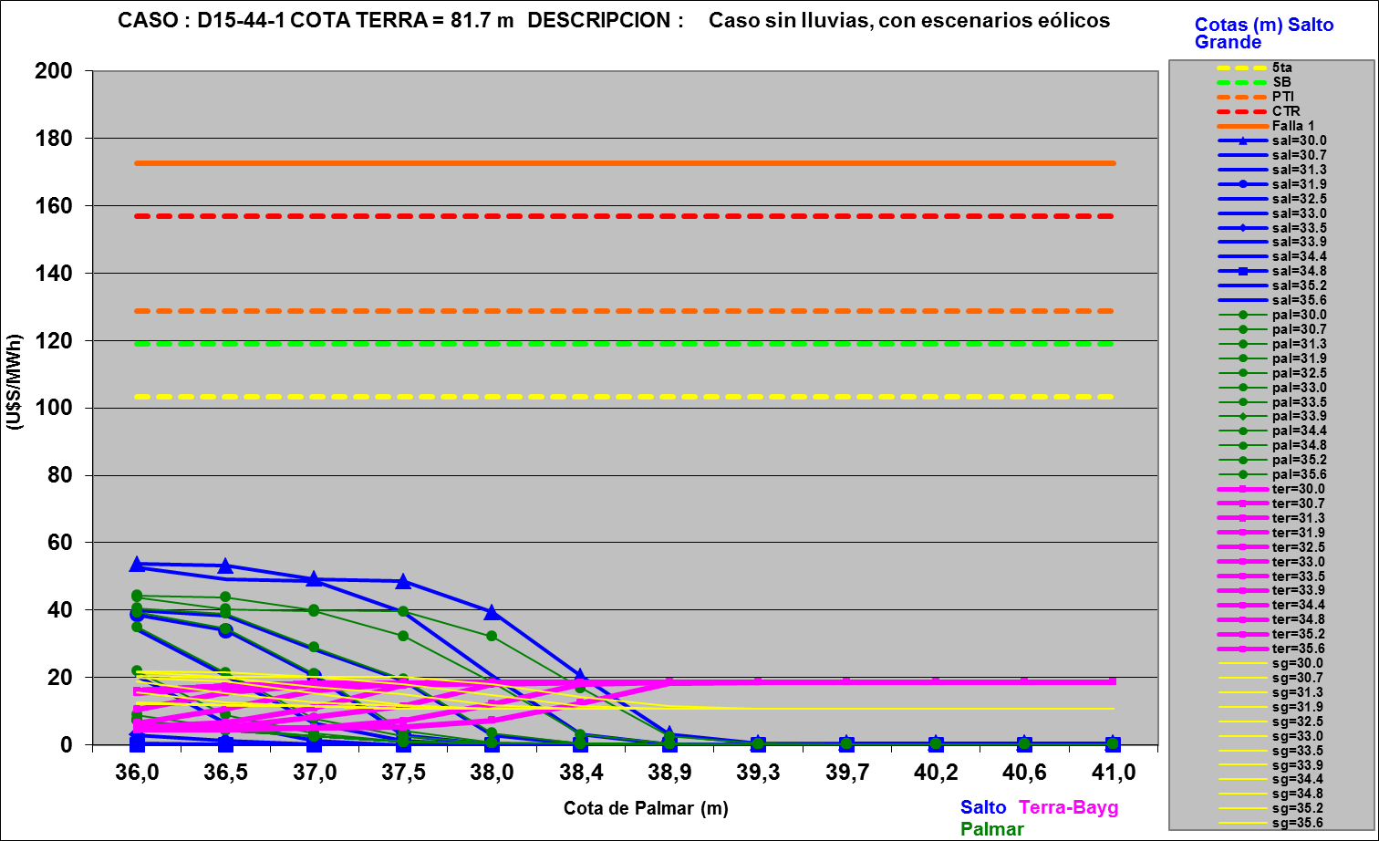
Mediano plazo

Slide 22
Caso libre, aportes sin lluvias

Slide 24
SimSEE, CASO LIBRE CON EROGADO MINIMO EN TERRA

Slide 26
Programa de generación de la semana 44/15:
16/10/2015
26
26

Slide 27
Programa semanal (jueves)

Slide 28
Programa semanal

Slide 29
Programa semanal

